Slide 1

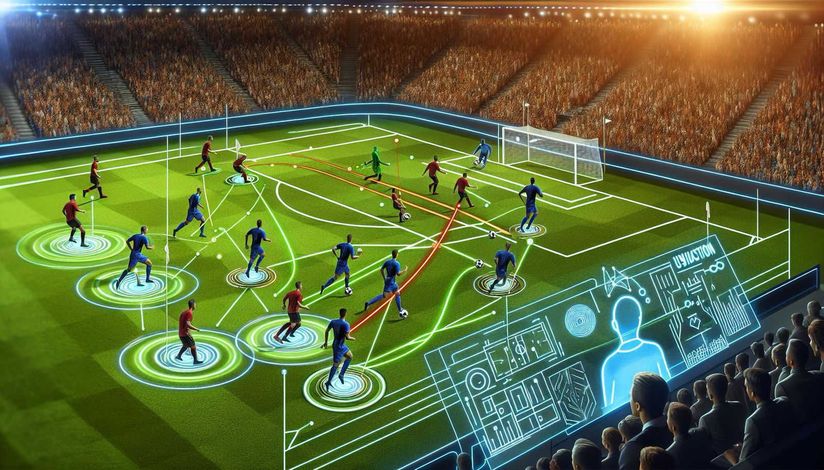
جامعة بغداد
كلية التربية البدنية وعلوم الرياضة للبنات
الذكاء الاصطناعي وتحسين استراتيجية اللعب والتحليلات التنبؤية بكرة القدم
اعداد
أ.م.د ليزا رستم
م. م مريم عبد الجبار
الست فاطمة الزهراء ابراهيم

Slide 2
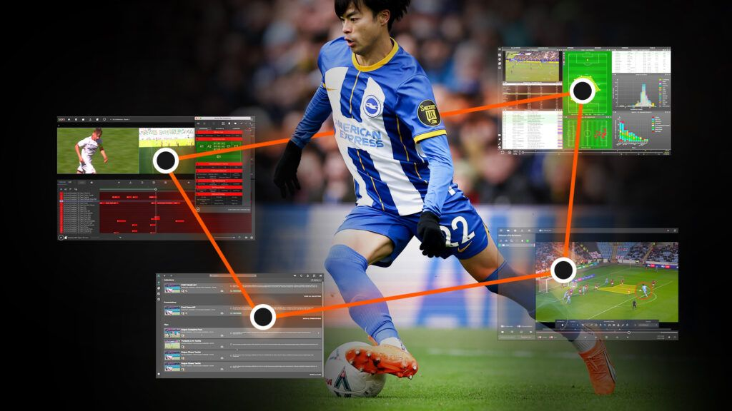
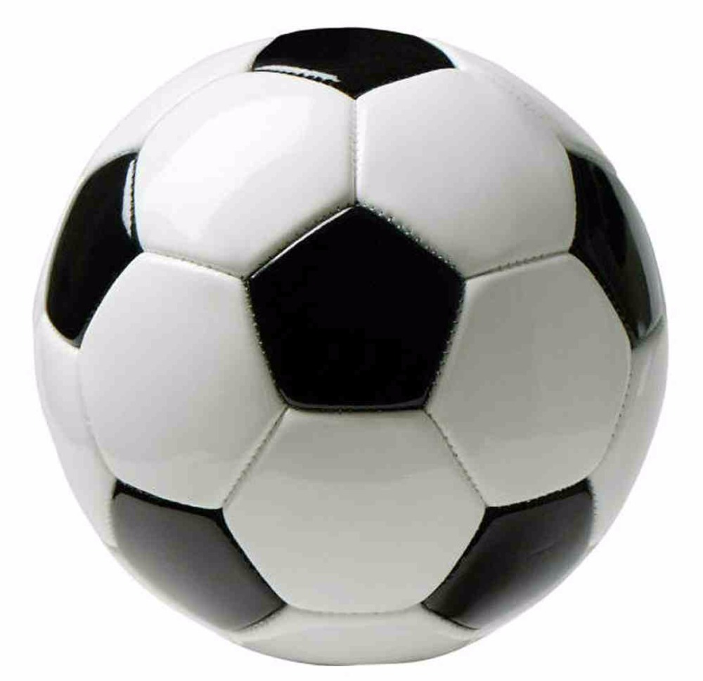
محاور الدورة
المقدمة
الذكاء الاصطناعي في الكرة المستديرة
استرتيجيات وتكتيكات اللعبة
التحليلات التنبوئية في كرة القدم
التكنلوجيا الحديثة في تحليل الاداء

Slide 3
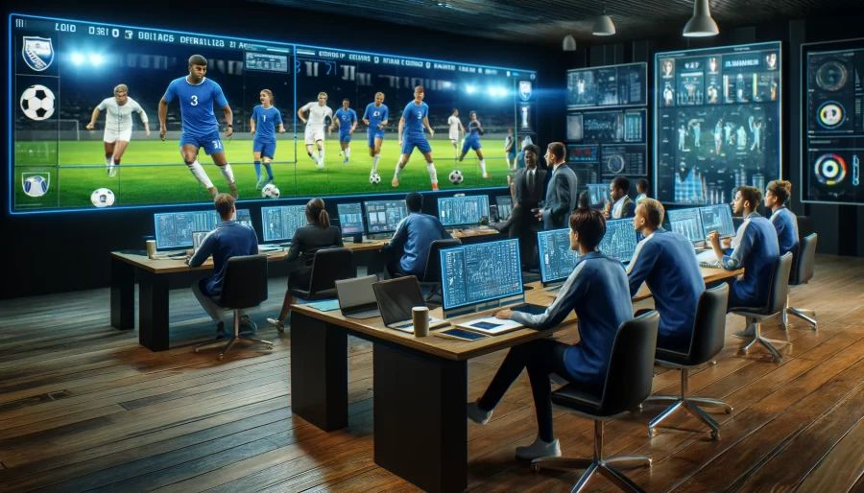
المقدمة
يُحدث الذكاء الاصطناعي تحولاً جذرياً في عالم كرة القدم، مُقدماً تحسيناتٍ رائدة في مختلف جوانب هذه الرياضة. من تحليل المباريات في الوقت الفعلي إلى الوقاية من الإصابات وتعزيز تفاعل الجماهير، تُدمج تقنيات الذكاء الاصطناعي في منظومة كرة القدم لتحسين أداء اللاعبين، وتحسين دقة التحكيم، وتعميق مشاركة الجماهير. ويمتد استخدام الذكاء الاصطناعي إلى ما هو أبعد من الملعب، مُؤثراً على القرارات الاستراتيجية في التدريب، واستكشاف المواهب، وتجنيد اللاعبين، كما يُحدث ثورةً في ممارسات التسويق وإدارة الصحة. تستكشف هذه المقالة عشر طرقٍ مؤثرة لاستخدام الذكاء الاصطناعي في كرة القدم، مُسلّطةً الضوء على أمثلةٍ مثل تقنية الفيديو المساعد (VAR) لتعزيز اللعب النظيف، والتكنولوجيا القابلة للارتداء لتحسين الصحة، واستراتيجيات التسويق المُخصصة التي تُلبي احتياجات قواعد جماهيرية متنوعة. من خلال دمج الذكاء الاصطناعي في عملياتها، تُعزز أندية كرة القدم نزاهة اللعبة وإثارة حماسها، وتُرسي معايير جديدة في إدارة الرياضة والتفاعل مع الجماهير.

Slide 4
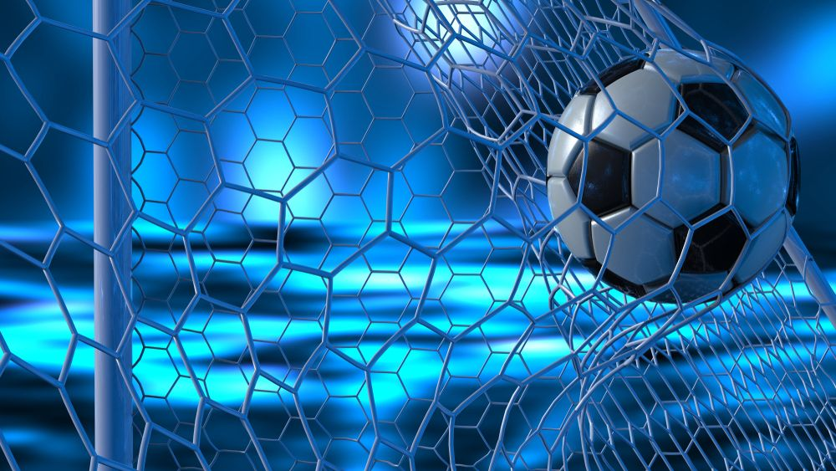
استراتيجية وتكتيكات اللعبة
يستخدم المدربون والمحللون الذكاء الاصطناعي لتطوير استراتيجيات لعب متقدمة من خلال محاكاة سيناريوهات ونتائج مباريات مختلفة بناءً على بيانات تاريخية. تستطيع نماذج الذكاء الاصطناعي هذه التنبؤ باستراتيجيات الخصم، واقتراح تكتيكات مضادة. ومن خلال تحليل كميات هائلة من لقطات المباريات، يساعد الذكاء الاصطناعي الفرق على فهم نقاط ضعفها ونقاط قوة خصومها، مما يؤدي إلى اتخاذ قرارات تكتيكية أكثر دقة.

Slide 5
ممكن للذكاء الاصطناعي تحسين استراتيجيات اللعب في كرة القدم من خلال عدة طرق، بما في ذلك:
تحليل البيانات
- تاريخية
- حالية
تحليل الأداء
- اداء لاعبين
- اداء فريق
تطوير استراتيجيات اللعب
- المخصصة
- التكتيكية
تحسين أداء اللاعبين
- الفردي
- الجماعي

Slide 6
أمثلة على استخدام الذكاء الاصطناعي في كرة القدم
برنامج "TacticAI":
هو برنامج يستخدم الذكاء الاصطناعي لتحليل البيانات وتطوير استراتيجيات اللعب المخصصة لكل فريق
برنامج "SportsCode":
هو برنامج يستخدم الذكاء الاصطناعي لتحليل البيانات وتطوير استراتيجيات اللعب التكتيكية.

Slide 7
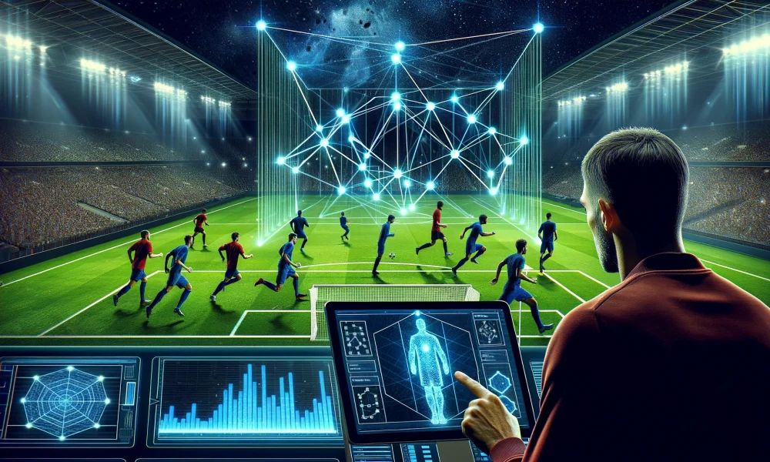
فوائد استخدام الذكاء الاصطناعي في كرة القدم
تحسين أداء الفرق: يمكن للذكاء الاصطناعي تحسين أداء الفرق من خلال تحليل البيانات وتطوير استراتيجيات اللعب المخصصة.
تحسين أداء اللاعبين: يمكن للذكاء الاصطناعي تحسين أداء اللاعبين من خلال تحليل أدائهم وتقديم توصيات لتحسين أدائهم.
تحسين اتخاذ القرارات: يمكن للذكاء الاصطناعي تحسين اتخاذ القرارات من خلال تحليل البيانات وتقديم توصيات دقيقة.

Slide 8
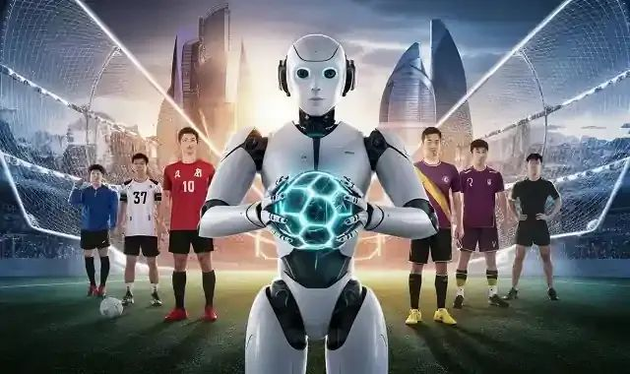
تعتمد الأندية المحترفة على عدة تقنيات لتحليل أداء اللاعبين، منها:
1. أنظمة التتبع البصري (Computer Vision & GPS Tracking): تستخدم كاميرات متقدمة وأجهزة استشعار GPS لمراقبة تحركات اللاعبين أثناء المباريات والتدريبات، مما يوفر بيانات دقيقة عن السرعة، والتسارع، والتمركز داخل الملعب.
2. التحليل بالفيديو (Video Analysis): يتم تطبيق تقنيات الذكاء الاصطناعي لتحليل مقاطع الفيديو الخاصة بالمباريات، مما يساعد في تحديد نقاط القوة والضعف لكل لاعب.
3. إنترنت الأشياء (IoT) وأجهزة الاستشعار (Wearable Technology): تستخدم الأندية أجهزة استشعار توضع في ملابس اللاعبين أو أحذيتهم لقياس معدل ضربات القلب، واللياقة البدنية، والإجهاد العضلي.
4. تحليل البيانات الضخمة (Big Data Analytics): تعتمد الفرق على خوارزميات الذكاء الاصطناعي لمعالجة كميات هائلة من البيانات، مما يمكنها من اتخاذ قرارات استراتيجية دقيقة بناءً على الأداء السابق للاعبين والمنافسين.

Slide 9
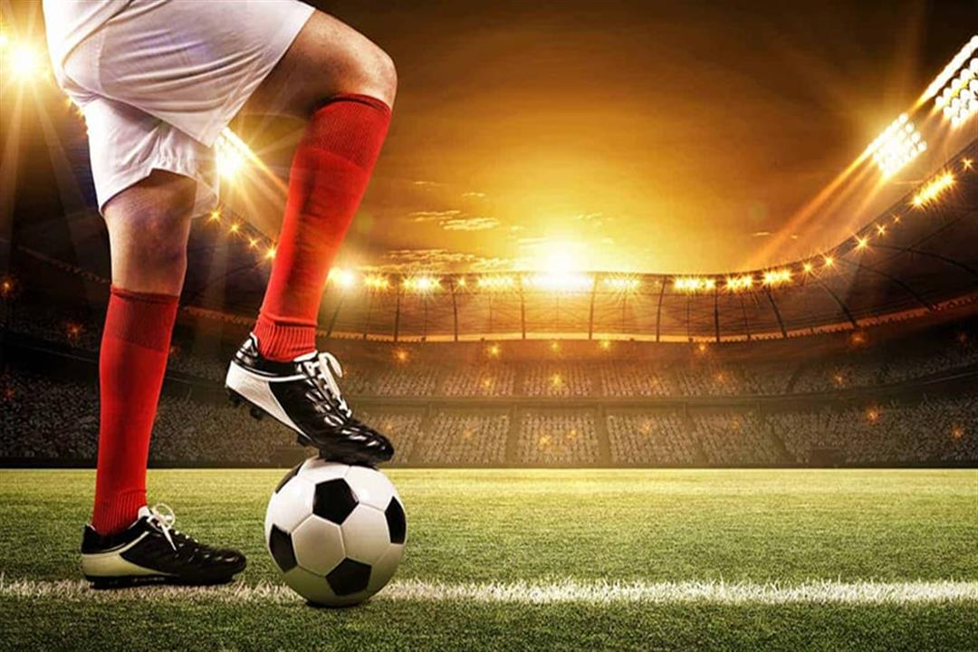
مستقبل الذكاء الاصطناعي وتحليلات البيانات في الرياضة
التحليلات التنبؤية: سوف تقوم الذكاء الاصطناعي بالتنبؤ بأداء الفريق، واقتراح تكتيكات جديدة للعبة وتقديم المشورة بشأن اختيارات المسودة.
أبرز اللقطات والمقاييس التلقائية: ستعمل الخوارزميات تلقائيًا على إنشاء أبرز اللقطات بالفيديو ومقاييس بيانات الفريق/اللاعب في الوقت الفعلي.
دمج الواقع الافتراضي: سيقوم المدربون واللاعبون بالتخطيط للعبة والتدرب عليها ومراجعة المحتوى داخل بيئات محاكاة الواقع الافتراضي.
تجربة المشجعين المعتمدة على التكنولوجيا: سيوفر التعلم الآلي توصيات مخصصة وتنبؤية لتعزيز رضا المشجعين

Slide 10

